Slide 1

智能垃圾桶从机系统
项目汇报
朱文强 指导老师：赵蕴龙 教授
2021.3
2
0
1
8

Slide 2
背景
01
资源利用率低，国家政策要求提高垃圾利用率.
城市生活垃圾分类回收困难.
设计
02
桶内状态监控.
积分制垃圾分类激励系统.
CONTENTS
实现
03
STM32F407MCU.
Modbus总线通信.
计划
04
多机组网调试.
故障自复位.

Slide 3
背景
/01

Slide 4
背景
5%
建筑垃圾利用率仅5%
5%
我国每年产生的建筑垃圾排放总量约在15.5亿~24亿吨之间，大部分直接填埋，利用率仅5%。[2]
可直接回收的垃圾利用率不低于33.3%
根据相关标准的要求，可直接回收的垃圾利用率应不低于33.3%。[1]
未被利用的部分一般采用填埋，堆肥，焚烧等方式处理，对环境危害较大。
33.3%利用率
可直接回收的占比42.9%
42.9%可直接回收
金属，塑料，纸类，玻璃等被视为可直接回收的垃圾，大约占垃圾总量的42.9%。[1]
城市生活垃圾快速增长
80亿吨垃圾，占地80多万亩
全国 200 多个大中城市的垃圾累计堆积的垃圾已达 80 亿吨，占地80多万亩。[1]
[1]阎占斌,杜明利.垃圾利用从生活垃圾到建筑垃圾[J].城市管理与科技,2019,21(06):101-103.
[2]陈阳. 资源利用率仅5% 建筑垃圾处置产业何以“难产”[N]. 中国经济导报,2015-03-14(C03).

Slide 5
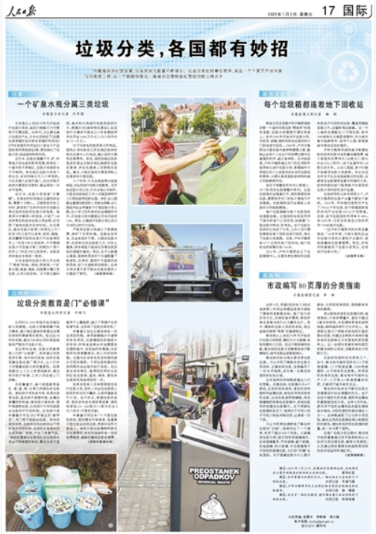
背景
在城市垃圾分类回收方面，世界各发达国家已有较成熟的实践。
我国今年也在积极探索城市垃圾分类回收的方法和可能，目前已有部分城市开始实施。
同时国家政策要求提高城市生活垃圾利用率，力争在2025年之前提高到35%[1]
[1]张士毅.12部门联合发文：2025年全国城市生活垃圾回收利用率将达到35%以上[J].中国机关后勤,2020(12):7.

Slide 6
设计
/02

Slide 7
设计
积分制激励系统
桶内状态监控
系统通过扫码器扫描用户二维码ID，根据用户投放的垃圾重量计算积分，从而激励用户的垃圾分类意识。
利用传感器实时采集桶内状态信息，供上位机查询。
设计有温度传感器，湿度传感器，可燃气体传感器，重量传感器，桶满传感器，接近传感器等。
桶满提醒
系统通过重量传感器以及桶满传感器判断桶内垃圾存量，垃圾过多时可通知工作人员处理，提高效率。
危险报警
系统通过传感器采集到的温度，可燃气体浓度等信息判断桶内是否有火灾风险，可对火灾提前发出预警。

Slide 8
实现
/03

Slide 9
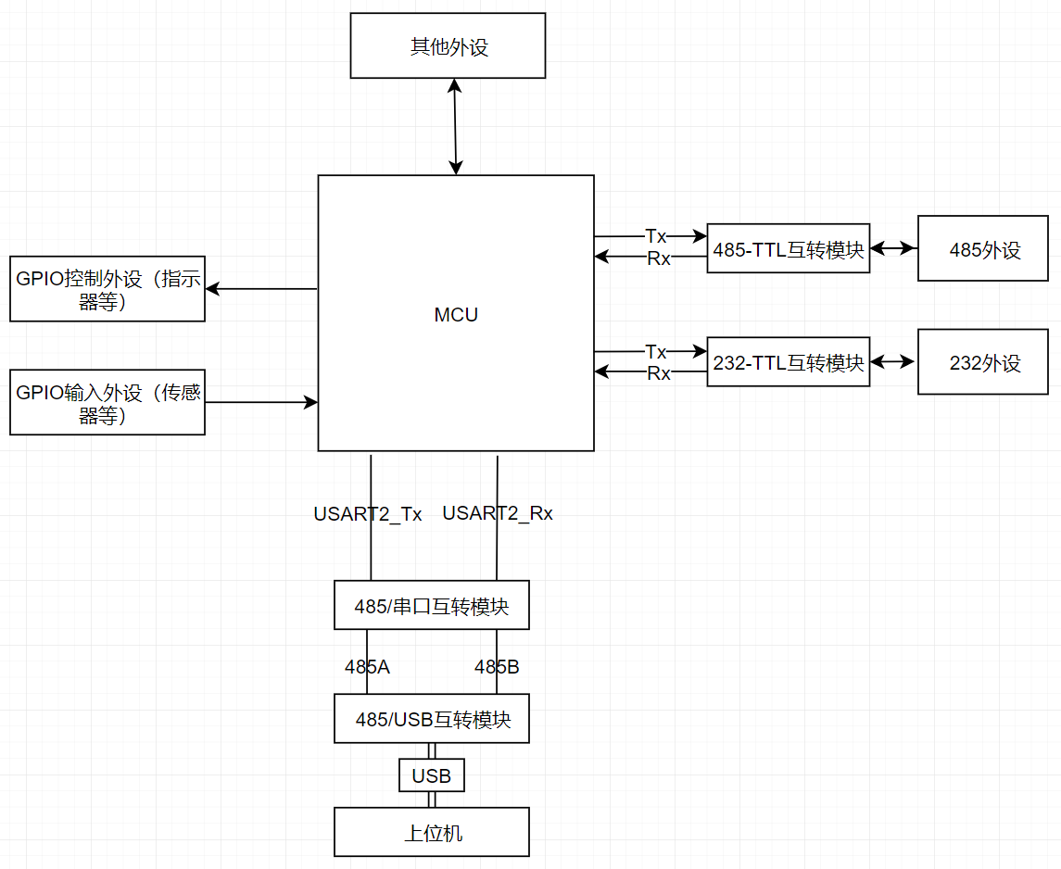
实现
系统的控制器使用一片STM32F407MCU，它采用Cortex-m4内核，频率最高168MHz。
其外设接口丰富，可以满足系统需求。
图1是系统的硬件架构简图。
图1

Slide 10
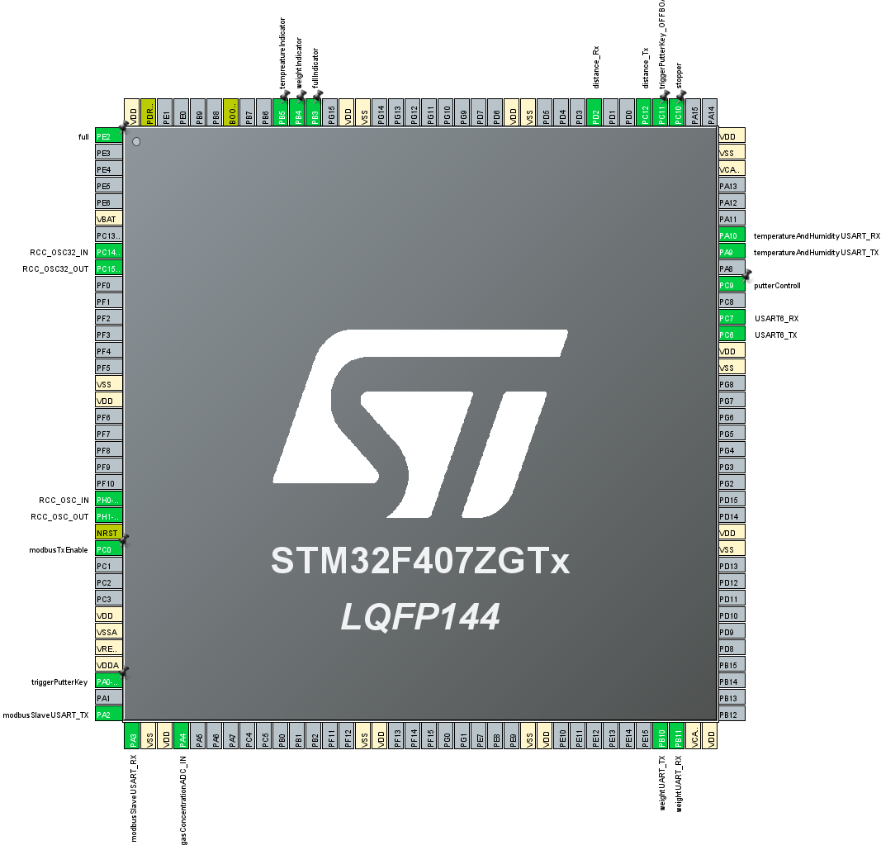
实现
使用到的外设资源：
USART1：温湿度传感器串口
USART2：Modbus从机串口
USART3：重量传感器串口
UART5：超声波传感器串口
UART6：扫码器串口
TIM2：串口轮询定时器
TIM10：Modbus协议栈定时器
PB8：推杆控制引脚
PA0：推杆控制按键引脚
PC10：桶盖限位器引脚
PE2：桶满传感器引脚
PB3,PB4,PB5：桶满指示器，超重指示器，
危险指示器引脚

Slide 11
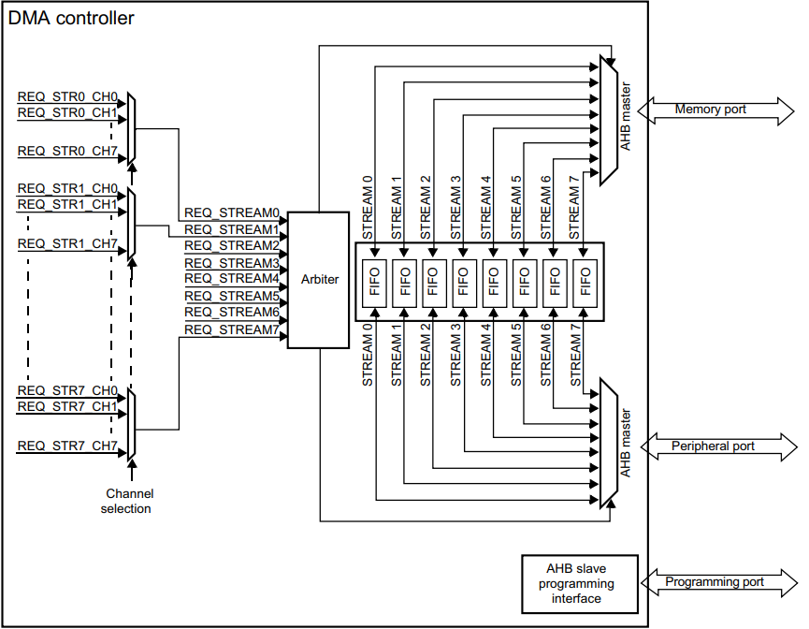
实现
MCU与传感器外设之间数据传输均使用DMA(Direct Menory Access)方式
DMA简介：DMA即直接内存访问，是一种无需CPU参与的，通过硬件为内部RAM和I/O寄存器之间开辟数据通路的技术。使用DMA可以大大节约CPU时间，提高CPU效率。[1]
[1]STM32F405/415,STM32F407/417,STM32F427/437 and STM32F429/439 advanced Arm-based 32-bit MCUs Reference manual(www.st.com).

Slide 12
实现
系统通过Modbus协议与上位机通信，本系统的Modbus协议栈基于开源软件FreeMODBUS(https://github.com/cwalter-at/freemodbus) ,该开源实现实现了常用的10种操作码，可以满足项目需要。
传感器数据为只读数据，存放在输入寄存器中，地址分配如下表所示：
推杆状态数据是可读写数据，存放在线圈寄存器中，地址设置为0x00.

Slide 13
实现
根据Modbus协议的读写指令数据帧格式：
1. 读指令
2. 写指令
和设备返回数据的帧格式：
可以推算出上位机（主机）和本从机系统的通信接口如表所示（见下页）：

Slide 14
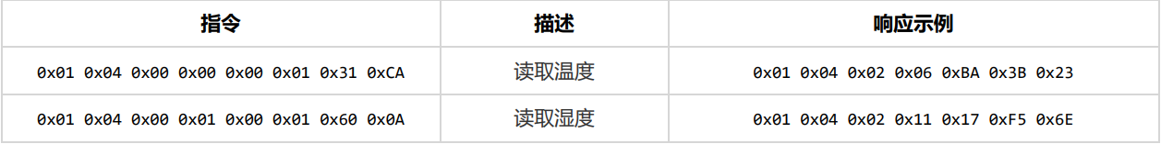
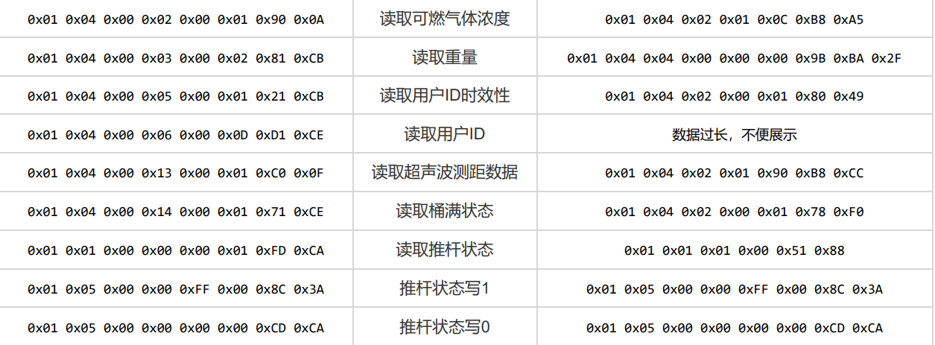
实现
主从机交互接口：

Slide 15
计划
/04

Slide 16
TODOs
多从机组网测试。
从机系统故障自复位（使用看门狗外设）。

Slide 17
朱文强 指导老师：赵蕴龙 教授
2021.3

